Slide 1
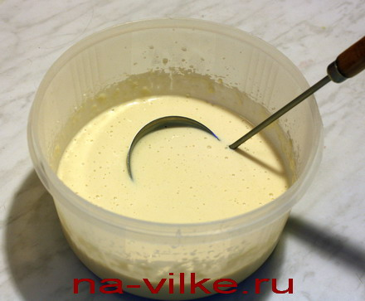
Тема урока: « Блинчатое тесто»

Slide 2
Тесто для блинчиков содержит большое количество жидкости, поэтому в нем быстро и полно набухают белки муки. Разрыхляют тесто путем механического взбивания, во время которого белки яиц образуют пену, и воздух задерживается в тестс. В период выпечки за счет расширения воздуха и частичного испарения воды происходит разрыхление теста. Этому способствует тонкий слой выпекаемого блинчика. Тесто, налитое на сковородку более толстым слоем, получается плотным и невкусным.

Slide 3
Тесто для блинчиков
Тесто взбивают вручную или на взбивальной машине. Для этого в котел со сферическим дном или в дежу взбивальной машины кладут сахар, соль, яйца и быстро взбивают венчиком или включают машину на быстрый ход. После того как масса станет однородной, вливают молоко и добавляют 50% муки (от нормы). Перемешивают на медленном ходу машины во избежание разбрызгивания. Нельзя оставлять муку неразмешанной даже короткое время, иначе тесто получается с комками, неоднородным и качество изделий ухудшится. После полного размешивания муки добавляют оставшуюся муку небольшими порциями и включают машину на быстрый ход. Готовое тесто взбивают еще 2-3 мин. Если в тестс образовались комки, его процеживают.

Slide 4
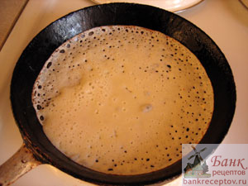
Выпечка блинчиков
Поверхность плиты или сковороды смазывают жиром, хорошо нагревают, наливают тесто разливательной ложкой и разравнивают, чтобы толщина блинчика была одинаковой. Выпекают блинчики с одной стороны до светло-коричневого цвета. Толщина блинчика должна быть не более 1,5-2 мм. Остывшие блинчики складывают в стопки и используют для приготовления вторых и сладких блюд, прослаивания начинки в кулебяке, курнике и блинчатом пироге.

Slide 5
Требования к качеству
Блинчики одинакового размера и толщины, хорошо пропечены, без трещин и пузырьков, цвет желтый или светло-коричневый, консистенция мягкая, эластичная.

Slide 6
Недостатки, возникающие при изготовлении блинчиков
Недостатки | Причины возникновения | Способы устранения
Комковатость | Тесто медленно и плохо размешено | Процедить тесто
Неравномерная толщина | Тесто при выпечке было вылито на неровную поверхность | Выровнять плиту или сковороду
Большая толщина, непропек | Тесто густое или на сковороду налито много теста | Разбавить тесто молоком или уменьшить дозу на один блинчик

Slide 7
Излишняя сухость и ломкость | Низкая температура выпечки, длительная выпечка | Увеличить температуру выпечки
Крупные пузыри, блинчики пригорают | Высокая температура выпечки | Уменьшить нагрев
Неприятные привкус | Недоброкачествен-ные продукты, блинчики недопечены, подгоревшие, пересолены, закисшие и др. | Проверить при замесе качество продуктов и норму закладку. Замесить новую порцию блинчиков

